Slide 1

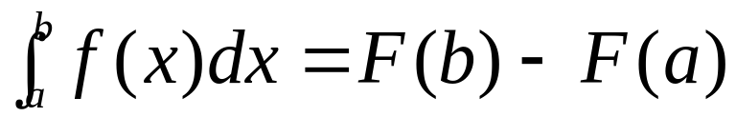
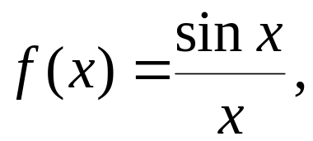
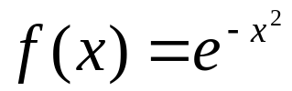
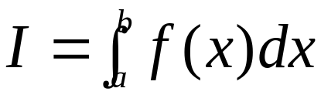
第7章 数值积分与数值微分
计算定积分有微积分基本公式
但很多函数找不到原函数，如
等。而实际上，有很多函数只知一些离散点的函数值，并无表达式，这就需要利用已知条件求出近似值。
§1 插值型求积公式
若已知定积分

Slide 2
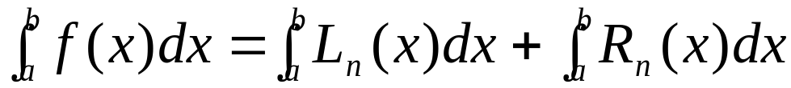
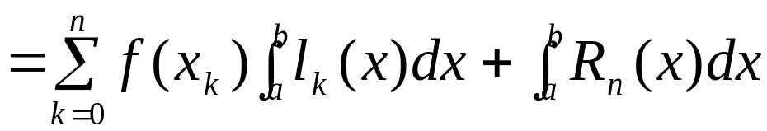
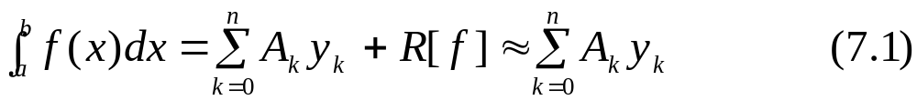
的被积函数ƒ(x)在节点a≤x₀<x₁<…<x_{n}≤b上的函数值
y_{k}= ƒ(x_{k}) ,k=0,1,2,…,n
则可以构造n次Lagrange插值多项式L_{n}(x),因为
ƒ(x)=L_{n}(x)+R_{n}(x)
所以有
设ƒ(x)在[a,b]具有n+1阶连续导数,则有
其中

Slide 3
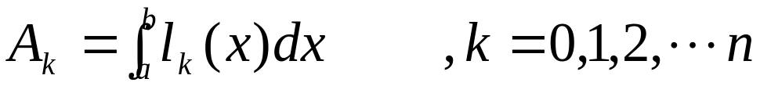
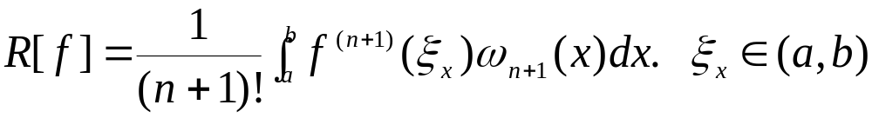
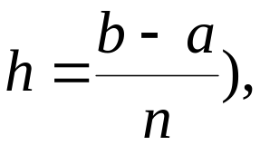
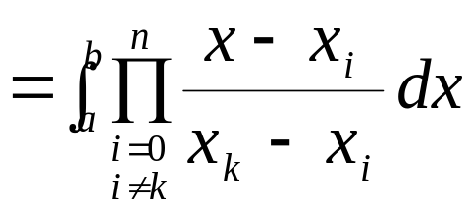
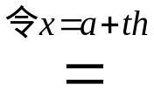
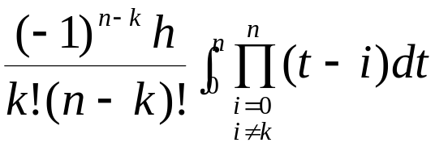
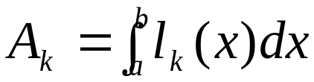
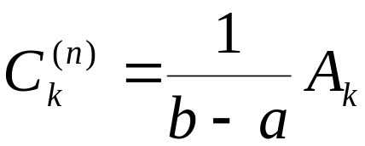
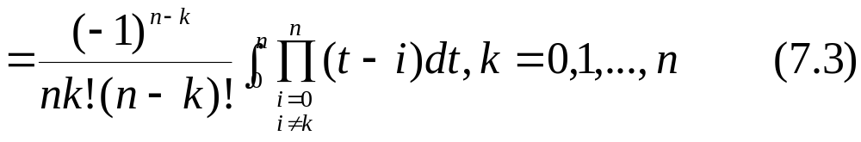
(7.2)
求积公式(7.1)称为求积公式的一般形式.若求积公式中积分系数A_{k}满足(7.2),则称之为插值型求积公式.
为了简化计算,取等距节点x_{k}=a+kh,(k=0,1,2,…,n,
则有
令

Slide 4
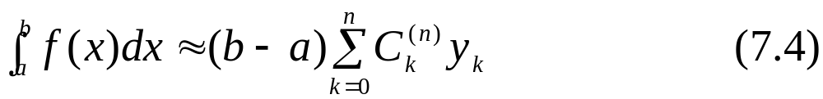
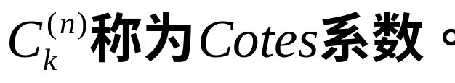
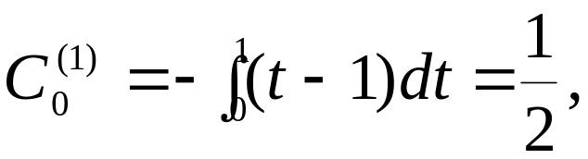
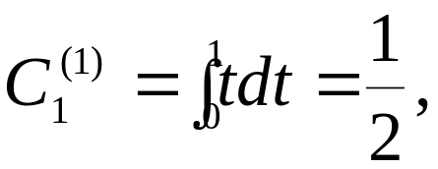
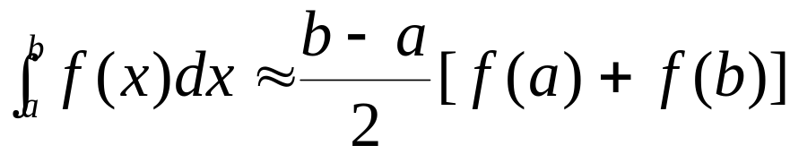
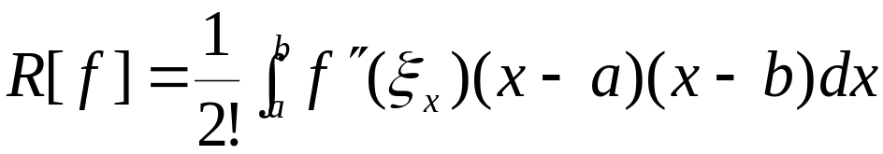
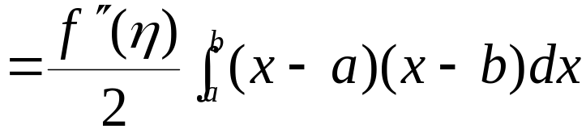
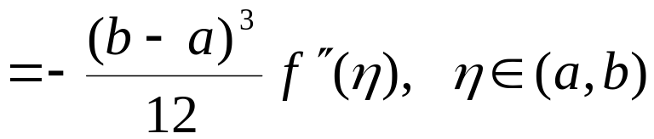
例1
则有
称式(7.4)为Newton-Cotes公式.
设ƒ(x)∈C²[a,b],求n=1时的Newton-Cotes公式并估计误差.
解 计算Cotes系数
于是有

Slide 5
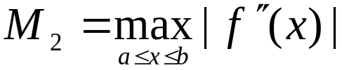
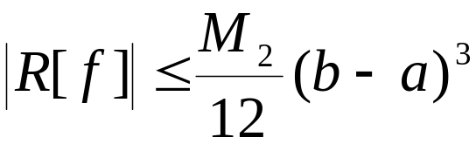
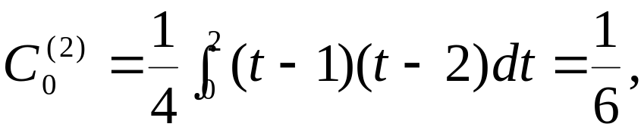
例2
,则有误差估计
若记
y
y=ƒ(x)
从几何上看:
所以公式
=T
o
a
x
b
也称为梯形公式,记为T.
设ƒ(x)∈C⁴[a,b],求n=2时的Newton-Cotes公式并估计误差.
解 计算Cotes系数

Slide 6
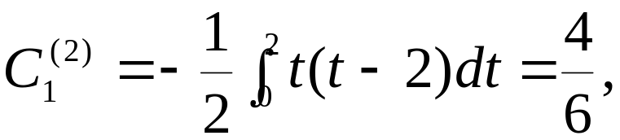
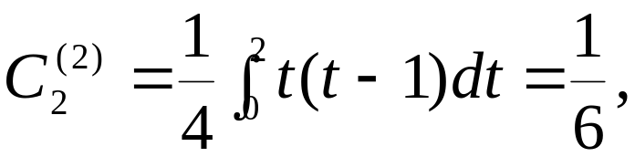
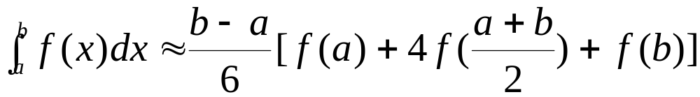
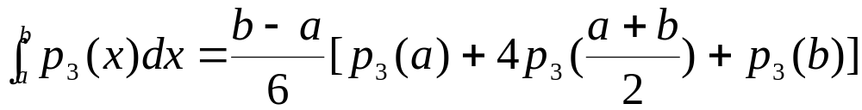
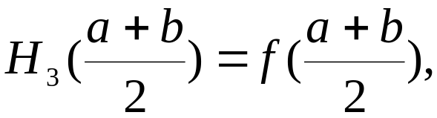
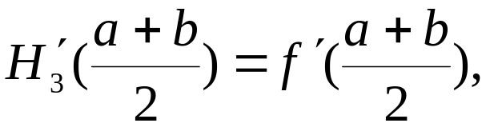
于是有
=S.
称之为Simpson公式或抛物线公式，记为S.
容易证明Simpson公式对不高于三次的多项式精确成立,即
构造三次多项式H₃(x),使满足 H₃(a)=ƒ(a) ,H₃(b)=ƒ(b),
这时插值误差为

Slide 7
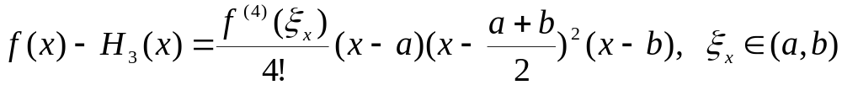
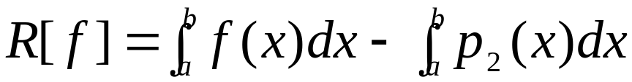
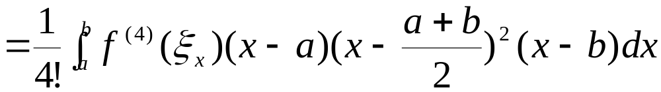
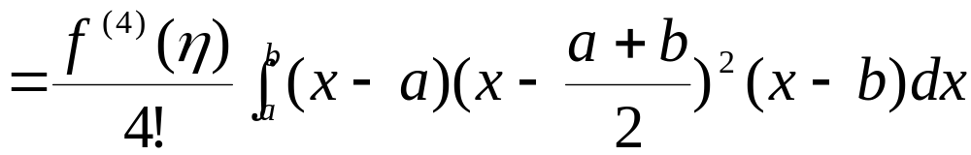
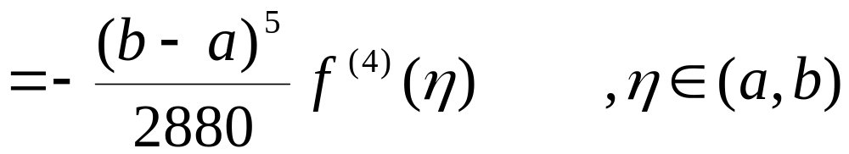
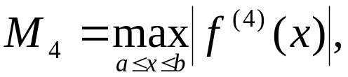
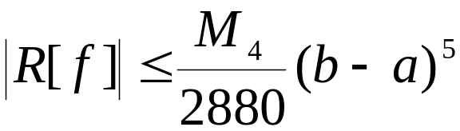
于是有
则有
若记

Slide 8















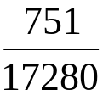
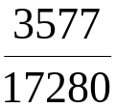
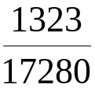
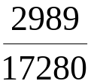
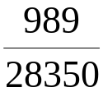
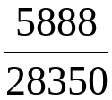
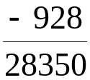
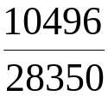
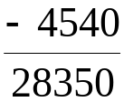
由于构造Newton-Cotes公式需要Cotes系数,将其列表如下:
k n | 0 | 1 | 2 | 3 | 4 | 5 | 6 | 7 | 8
1 2 3 4 5 6 7 8

Slide 9
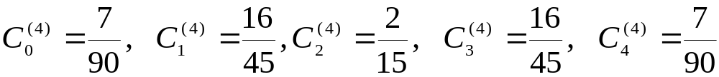


例3 求n=4的Newton-Cotes公式及误差.
解 查表可得
于是有
其中, x_{k}=a+kh , k=0,1,2,3,4 , h=(b-a)/4 .
称之为Cotes公式，记为C。其误差为

Slide 10


例4
一般地 , Newton-Cotes公式的截断误差为
用梯形公式、Simpson公式和Cotes公式求积分
的近似值。
解
I≈T=1/2(4+2)=3
I≈S=1/6(4+12.8+2)=3.13333
I≈C=1/90(28+…+14)=3.14212

Slide 11



§2 求积公式的代数精度
定义7.1 若求积公式
对ƒ(x)=x^{j} (j=0,1,2,…,m)都精确成立,但对ƒ(x)=x^{m+1}不精确成立,即
则称此公式具有m次代数精度.
可见, 若公式具有m次代数精度,则公式对所有次数不超过m的多项式都精确成立.
n+1个节点的插值型求积公式至少具有n次代数精度,n是偶数时Newton-Cotes公式具有n+1次代数精度.

Slide 12






,具有n次代数精度,则
若求积公式
(7.5)
……………………
这是关于A₀,A₁,…,A_{n}的线性方程组,其系数行列式为

Slide 13



例5 确定形如
所以方程组(7.5)有唯一解。
的求积公式，使其代数精度尽可能高。
解 令公式对ƒ(x)=1,x,x²都精确成立,则
A₀+A₁+A₂=3
,解之得:A₀=0,A₁=9/4,A₂=3/4.
A₁+3A₂=4.5
A₁+9A₂=9
数值求积公式为
例6 试确定参数A₀,A₁,A₂,使求积公式

Slide 14

具有尽可能高的代数精度,并问代数精度是多少?
解 令公式对ƒ(x)=1,x,x²都精确成立,则
A₀+A₁+A₂=2
,解得:A₀=A₂=1/3, A₁=4/3.
-A₀+A₂=0
A₀+A₂=2/3
求积公式为
当ƒ(x)=x³时,左=0,右=0,公式也精确成立.
当ƒ(x)=x⁴时,左=2/5,右=2/3,公式不精确成立.
所以,此公式的代数精度为3.

Slide 15

例7
试确定参数A₀,A₁,A₂,使求积公式
具有尽可能高的代数精度,并问代数精度是多少?
解 令公式对ƒ(x)=1,x,x²都精确成立,则
A₀+A₁+A₂=2/3
,解得:A₀=A₂=1/5, A₁=4/15.
-A₀+A₂=0
A₀+A₂=2/5
求积公式为
经验证公式对ƒ(x)=x³精确成立,但对ƒ(x)=x⁴不精确成立,公式的代数精度为3.

Slide 16




例8
试确定参数A₀,A₁和x₀,x₁,使求积公式
具有尽可能高的代数精度,并问代数精度是多少?
解 令公式对ƒ(x)=1,x,x²,x³都精确成立,则
A₀+A₁=2
A₀x₀+A₁x₁=0
,解得:
A₀x₀²+A₁x₁²=2/3
A₀x₀³+A₁x₁³=0
求积公式为
求积公式的代数精度为3。

Slide 17




§3 复化求积公式
在区间[a，b]上,取等距节点
x_{k}=a+kh , k=0,1,2,…,n , h=(b-a)/n
由定积分的区间可加性,有
若在每个小区间[x_{k-1},x_{k}]用梯形公式，则有
称为复化梯形公式，记为

Slide 18






复化梯形公式的误差为
如果记M₂=
，则有
可见,复化梯形公式是收敛的。而且,要使|I-T_{n}|<ε ,只要
若将(7.6)式中,每个小区间上的积分采用Simpson公式,则可得到复化Simpson公式:

Slide 19










其中，
，而且误差为
如果记M₄=
，则有
复化Simpson公式也是收敛的,而且,要使|I-S_{n}|<ε ,只要

Slide 20







类似地可得复化Cotes公式:
其中,
误差为
复化Cotes公式也是收敛的,而且,要使|I-C_{n}|<ε ,只要

Slide 21



例9
已知函数
的数据表
x_{k} | ƒ(x_{k}) | x_{k} | ƒ(x_{k}) | x_{k} | ƒ(x_{k})
0 | 1 | 3/8 | 0.9767267 | 3/4 | 0.9088517
1/8 | 0.9973978 | 1/2 | 0.9588511 | 7/8 | 0.8771926
1/4 | 0.9896158 | 5/8 | 0.9361556 | 1 | 0.8414710
分别用复化梯形公式、复化Simpson公式和复化Cotes公式计算积分
的近似值。
解

Slide 22





例10
定积分I精确到小数点后7位的值是0.9460831。
利用复化梯形公式和复化Simpson公式分别计算上例中定积分,若使精度ε=10⁻⁶,问各需取n为多少?
解 因为ƒ(x)=
,所以有

Slide 23






于是有
对复化梯形公式,若使|I-T_{n}|<10⁻⁶, 只要
故应取n=167.
对复化Simpson公式,若使|I-S_{n}|<10⁻⁶, 只要
故只需取n=3.
实际上,S₃=0.9460838.

Slide 24





§4 Romberg求积公式
由于
所以有
由此得
一方面，若|T_{2n}-T_{n}|<3ε ,则有近似误差|I-T_{2n}|<ε .
另一方面，(4T_{2n}-T_{n})/3应比T_{n}和T_{2n}的近似程度更好.
事实上，有

Slide 25





其中,x_{k}=a+kh,k=0,1,2,…,n,h=(b-a)/n,
于是有
而且有
因此有逐次分半的复化梯形公式的递推公式：

Slide 26






只要
而且，要使
也有逐次分半的复化Simpson公式的递推公式：
由复化Simpson公式的误差估计式有：

Slide 27





所以有
由此得
一方面，若|S_{2n}-S_{n}|<15ε ,则有近似误差|I-S_{2n}|<ε .
另一方面,(16S_{2n}-S_{n})/15应比S_{n}和S_{2n}的近似程度更好.事实上,有
(16S_{2n}-S_{n})/15=C_{n}

Slide 28





类似地,由于
所以有
由此得
一方面，若|C_{2n}-C_{n}|<63ε ,则有近似误差|I-C_{2n}|<ε .
另一方面,(64C_{2n}-C_{n})/63应比C_{n}和C_{2n}的近似程度更好.
记(64C_{2n}-C_{n})/63=R_{n},称为Romberg求积公式.

Slide 29







用 (k=1,2,…)分别表示把区间2^{k}等分的复化梯形公式, 表示复化Simpson公式, 复化Cotes公式和Romberg求积公式….
则有
而且，要使|I-T₂k^{(m)}|<ε ,只要|T₂k^{(m)}-T₂k-1^{(m)}|<(4^{m+1}-1)ε (m=0,1,2,…).
若对Romberg求积公式作组合也有

Slide 30

例11
实际计算可按下表顺序进行
k | 区间等分数 n=2^{k} | 梯形公式 T_{n}⁽⁰⁾ | Simpson公式 T_{n}⁽¹⁾ | Cotes公式 T_{n}⁽²⁾ | Romberg公式 T_{n}⁽³⁾
0 1 2 3 4  | 1 2 4 8 16  | T₁⁽⁰⁾ T₂⁽⁰⁾ T₄⁽⁰⁾ T₈⁽⁰⁾ T₁₆⁽⁰⁾  | T₁⁽¹⁾ T₂⁽¹⁾ T₄⁽¹⁾ T₈⁽¹⁾  | T₁⁽²⁾ T₂⁽²⁾ T₄⁽²⁾  | T₁⁽³⁾ T₂⁽³⁾ 
利用Romberg积分公式计算积分

Slide 31
解 按递推公式计算,结果如下
k | n=2^{k} | T_{n}⁽⁰⁾ | T_{n}⁽¹⁾ | T_{n}⁽²⁾ | T_{n}⁽³⁾
0 1 2 3 4 | 1 2 4 8 16 | 3.0000000 3.1000000 3.1311765 3.1389885 3.1409416 | 3.1333333 3.1415687 3.1415925 3.1415926 | 3.1421177 3.1415941 3.1415926 | 3.1415858 3.1415926
可见,由于|T₁₆⁽⁰⁾-T₈⁽⁰⁾|=0.0019531,应有|I-T₁₆⁽⁰⁾|<0.000651033.
由于|T₈⁽¹⁾-T₄⁽¹⁾|=0.0000001,应有|I-T₈⁽¹⁾|<0.000000006.
由于|T₄⁽²⁾-T₂⁽²⁾|=0.0000015,应有|I-T₄⁽²⁾|<0.000000023.
由于|T₂⁽³⁾-T₁⁽³⁾|=0.0000068,应有|I-T₂⁽³⁾|<0.00000026.

Slide 32


§5 Gauss型求积公式
§5.1 Gauss型求积公式的一般理论
定理7.1 区间[a,b]上权函数为ρ(x)的具有n个节点的数值积分公式代数精度不超过2n-1次.
证明 若记x₁,x₂,…x_{n}为求积节点,则积分公式为
取2n次多项式p(x)=(x-x₁)²(x-x₂)²…(x-x_{n})²,则有
所以,求积公式的代数精度不超过2n-1.
使求积公式具有2n-1次代数精度的节点x₁,x₂,…x_{n}称为Gauss点,此时的插值型求积公式称为Gauss型求积公式.

Slide 33




由例8可见,求积公式
就是区间[-1,1]上权函数ρ(x)=1的Gauss点.
就是Gauss型求积公式,
下面用构造性方法给出Gauss点的求法.
取区间[a,b]上权函数为ρ(x)的正交多项式p_{n}(x)的n个零点x₁,x₂,…x_{n}作为求积节点,用Newton插值余项有误差
所以当ƒ(x)是次数不超过2n-1的多项式时,R[ƒ]=0.

Slide 34



定理7.2
对区间[a,b]上权函数为ρ(x)的积分
区间[a,b]上权函数为ρ(x)的正交多项式p_{n}(x)的n个零点x₁,x₂,…x_{n}恰为Gauss点.
由定理7.2可见,构造Gauss型求积公式的方法为:
(1)求出区间[a,b]上权函数为ρ(x)的正交多项式p_{n}(x).
(2)求出p_{n}(x)的n个零点x₁,x₂,…x_{n}即为Gauss点.
(3)计算积分系数
例12 求积分
的2点Gauss公式.
解 按Schemite正交化过程作出正交多项式:
p₀(x)=1.

Slide 35








积分系数为
P₂(x)的两个零点为
故两点Gauss公式为

Slide 36



定理7.3 设
，则Gauss公式的误差为
其中，

Slide 37
§5.2 几种Gauss型求积公式
(1) Gauss-Legendre求积公式
区间[-1,1]上权函数ρ(x)=1的Gauss型求积公式,称为Gauss-Legendre求积公式,其Gauss点为Legendre多项式的零点.
公式的Gauss点和求积系数可在数学用表中查到 .
n | x_{k} | A_{k} |  | n | x_{k} | A_{k}
1 | 0 | 2 |  | 6 | ±0.9324695142 ±0.6612093865 ±0.2386191861 | 0.1713244924 0.3607615730 0.4679139346
2 | ±0.5773502692 | 1
3 | ±0.7745966692 0 | 0.5555555556 0.8888888889
 |  |  |  | 7 | ±0.9491079123 ±0.7415311856 ±0.4058451514 0 | 0.1294849662 0.2797053915 0.3818300505 0.4179591837
4 | ±0.8611363116 ±0.3399810436 | 0.3478548451 0.6521451549
 |  |  |  | 8 | ±0.9602898565 ±0.7966664774 ±0.5255324099 ±0.1834346425 | 0.1012285363 0.2223810345 0.3137066459 0.3626837834
5 | ±0.9061798459 ±0.5384693101 0 | 0.2369268851 0.4786286705 0.5688888889

Slide 38



例13
Gauss-Legendre求积公式的余项为
用3点Gauss公式计算积分
解 查表得x₁=-0.7745966692,x₂=0,x₃=0.7745966692, A₁=A₃=0.5555555556,A₂=0.8888888889, 所以有
误差为
实际上,I=2sin1=1.68294197, 误差为|R[ƒ]|=6.158×10⁻⁵ .
用Simpson公式,则有I≈1.69353487, 误差为|R[ƒ]|=1.06×10⁻² .

Slide 39




例14
由于
因此,[a,b]上权函数ρ(x)=1的Gauss型求积公式为
求积误差可表示为
用3点Gauss公式计算积分
解 这里Gauss点和积分系数与上例相同,所以
结果远比Simpson公式的结果精确.

Slide 40
(2) Gauss-Laguerre求积公式
区间[0,+∞)上权函数ρ(x)=e^{-x}的Gauss型求积公式,称为Gauss-Laguerre求积公式,其Gauss点为Laguerre多项式的零点.
公式的Gauss点和求积系数可在数学用表中查到 .
n | x_{k} | A_{k} |  | n | x_{k} | A_{k}
2 | 0.5858864376 3.4142135623 | 0.8535533905 0.1464466094 |  | 5 | 0.2635603197 1.4134030591 3.5964257710 7.0858100058 12.6408008442 | 0.5217556105 0.3986668110 0.0759424497 0.0036117587 0.0000233700
3 | 0.4157745567 2.2942803602 602899450829 | 0.7110930099 0.2785177335 0.0103892565
 |  |  |  | 6 | 0.2228466041 1.1889321016 2.9927363260 5.7751435691 9.8374674183 15.9828739806 | 0.4589646793 0.4170008307 0.1133733820 0.0103991975 0.0002610172 0.0000008985
4 | 0.3225476896 1.7457611011 4.5366202969 9.3950709123 | 0.6031541043 0.3574186924 0.0388879085 0.0005392947

Slide 41




Gauss-Laguerre求积公式为
求积公式的误差为
由于
所以,对[0, +∞)上权函数ρ(x)=1的积分,也可以构造类似的Gauss-Laguerre求积公式:

Slide 42



(3) Gauss-Hermite求积公式
的Gauss型求积公式,称为Gauss-Hermite求积公式, 其Gauss点为Hermite多项式的零点.
区间(-∞,+∞)上权函数ρ(x)=
公式的Gauss点和求积系数可在数学用表中查到 .
n | x_{k} | A_{k} |  | n | x_{k} | A_{k}
2 | ±0.7071067811 | 0.8862269254 |  | 6 | ±0.4360774119 ±1.3358490704 ±2.3506049736 | 0.7246295952 0.1570673203 0.0045300099
3 | ±1.2247448713 0 | 0.2954089751 1.8163590006
4 | ±0.5246476232 ±1.6506801238 | 0.8049140900 0.0813128354 |  | 7 | ±0.8162878828 ±1.6735516287 ±2.6519613563 0 | 0.4256072526 0.0545155828 0.0009717812 0.8102646175
5 | ±0.9585724646 ±2.0201828704 0 | 0.3936193231 0.0199532421 0.9453087204
Gauss-Hermite求积公式为

Slide 43




§6 数值微分
求积公式的误差为
§6.1 差商型数值微分
（1）向前差商数值微分公式
由Taylor展开式
可得误差

Slide 44






（2）向后差商数值微分公式
由Taylor展开式
可得误差
（3）中心差商数值微分公式
可得误差

Slide 45



（4）二阶中心差商数值微分公式
其误差为O(h²).
§6.2 插值型数值微分
设L_{n}(x)是ƒ(x)以a≤x₀<x₁<…<x_{n}≤b为节点的n次Lagrange插值多项式, 则取
当ƒ(x)∈C^{n+1+k}[a,b]时, 有
特别, 当k=1时有

Slide 46



如果仅限定在节点x_{i}处求导, 则有
如取n=1的线性插值L₁(x)=[(x-x₀)ƒ(x₁)-(x-x₁)ƒ(x₀)]/h, (其中h=x₁-x₀)可得数值微分的二点公式:
如取n=2的等距节点(x₂-x₁=x₁-x₀=h)抛物线插值:

Slide 47





L₂(x)= [(x-x₁)(x-x₂)ƒ(x₀)-2(x-x₀)(x-x₂)ƒ(x₁)+(x-x₀)(x-x₁)ƒ(x₂)]/2h²
则有
L₂′(x)=[(2x-x₁-x₂)ƒ(x₀)-2(2x-x₀-x₂)ƒ(x₁)+(2x-x₀-x₁)ƒ(x₂)]/2h²
L₂′′(x)=[ƒ(x₀)-2ƒ(x₁)+ƒ(x₂)]/h²
L₂′′(x)=[2ƒ(x₀)-4ƒ(x₁)+2ƒ(x₂)]/2h²
可得数值微分的三点公式:

Slide 48
练习题
第213页 习题7
7-1, 7-2, 7-3, 7-5,

Slide 49
练习题
第213页 习题7
7-7, 7-10, 7-11, 7-12,

Slide 50

上机实验题目
用复化梯形公式、复化Simpson公式和复化Cotes公式求积分：
的近似值，要求精度ε=10⁻³，并给出相应的n 。

Slide 51


课间休息

